Slide 1


面包板电子实践
——逻辑门电路
复旦大学 芯创讲师团
2025年3月

Slide 2


逻辑基础和逻辑门电路

Slide 3
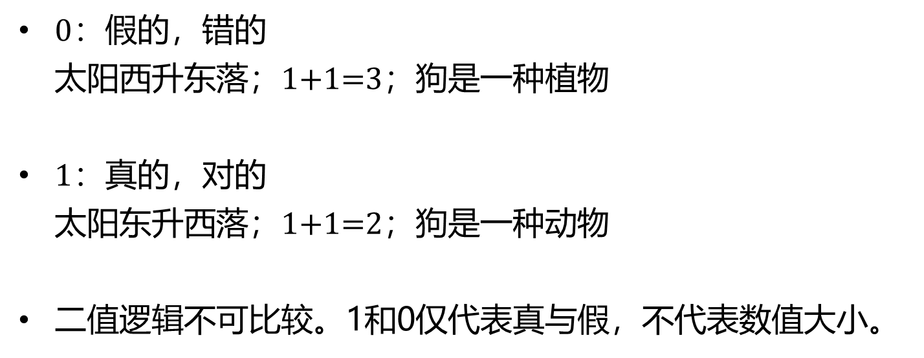
基本逻辑运算
二值逻辑
$0$：假的，错的 太阳西升东落；1+1=3；狗是一种植物
$1$：真的，对的 太阳东升西落；1+1=2；狗是一种动物
二值逻辑不可比较。1和0仅代表真与假，不代表数值大小。

Slide 4
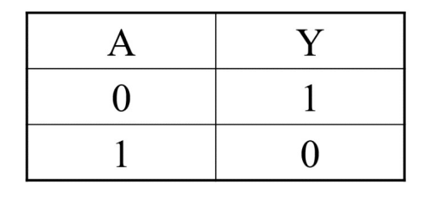
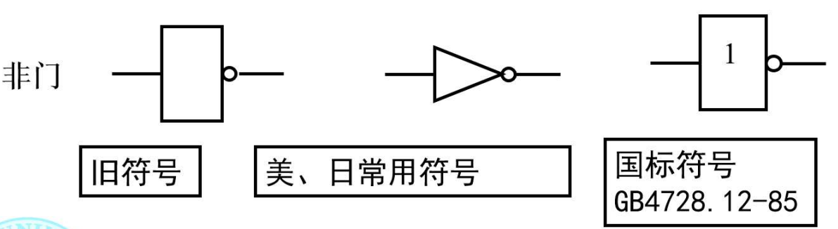
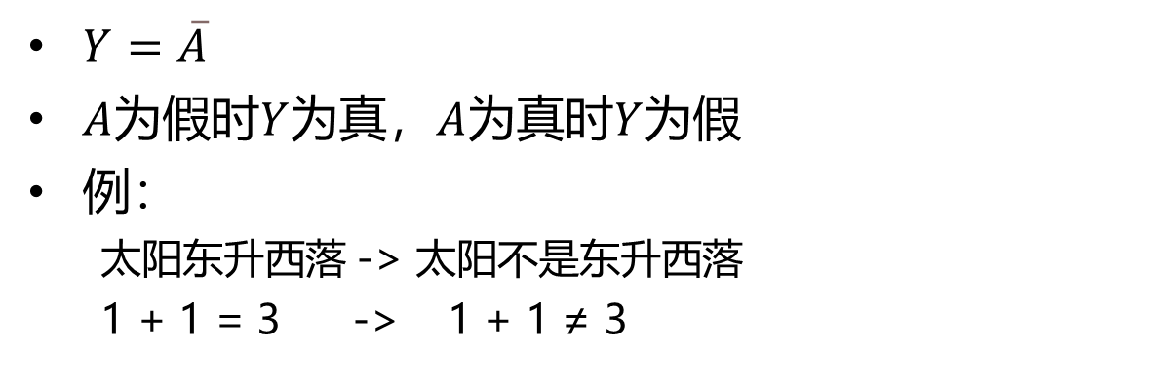
基本逻辑运算
非
$Y=\overline{A}$
$A$为假时$Y$为真，$A$为真时$Y$为假
例：
太阳东升西落 -> 太阳不是东升西落
1 + 1 = 3 -> 1 + 1 ≠ 3
非门真值表

Slide 5
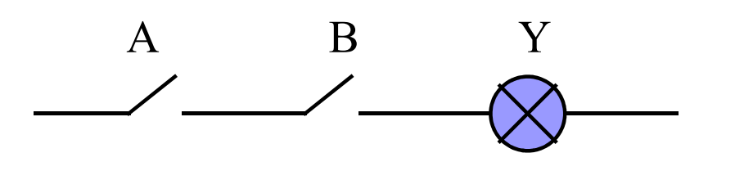
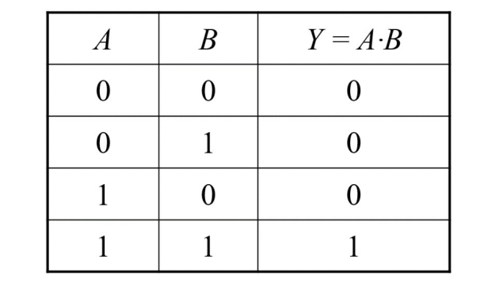
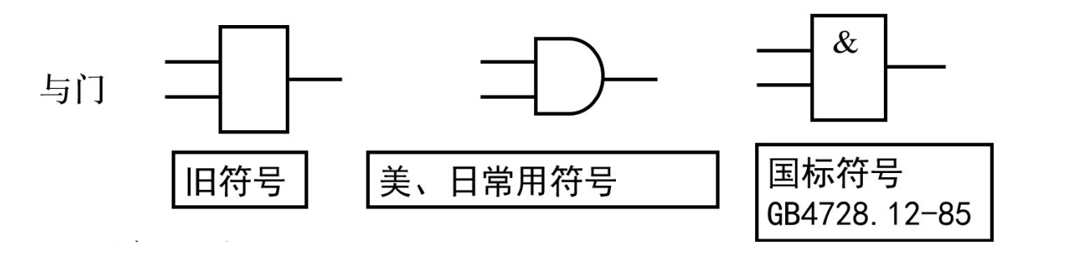
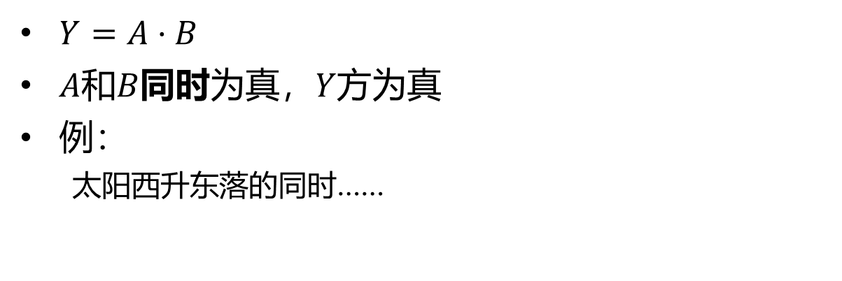
基本逻辑运算
与
$Y=A·B$
$A$和$B$同时为真，$Y$方为真
例：
太阳西升东落的同时……
与门真值表

Slide 6
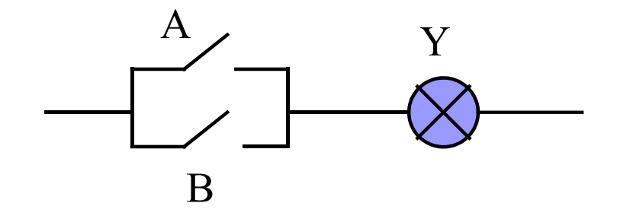
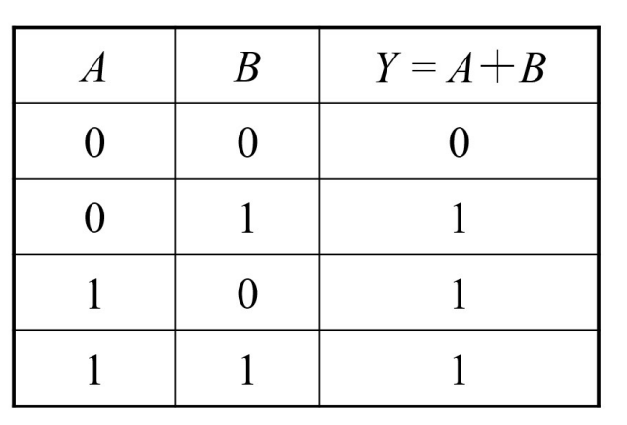
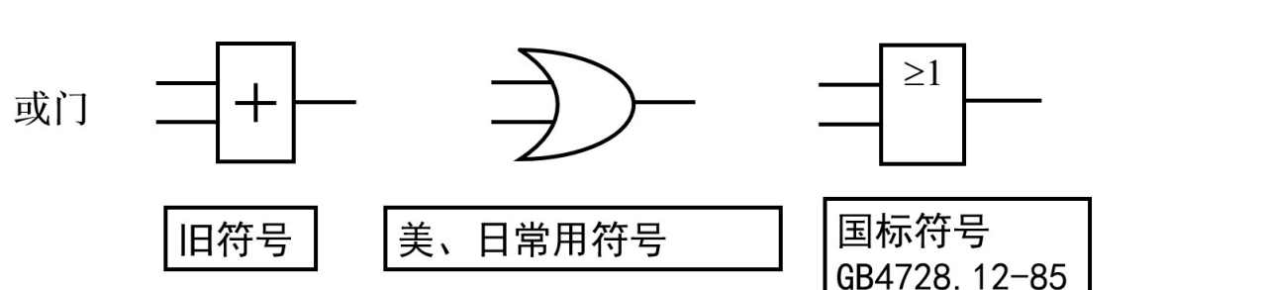
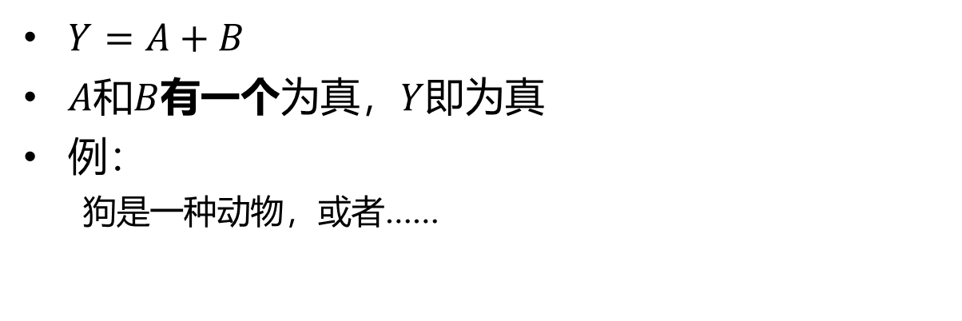
基本逻辑运算
或
$Y=A+B$
$A$和$B$有一个为真，$Y$即为真
例：
狗是一种动物，或者……
或门真值表

Slide 7
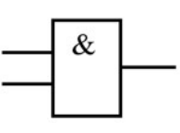
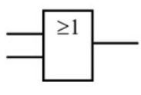
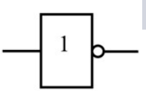
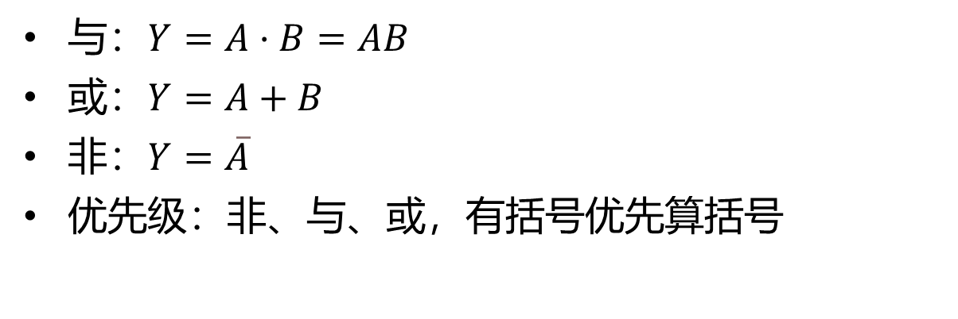
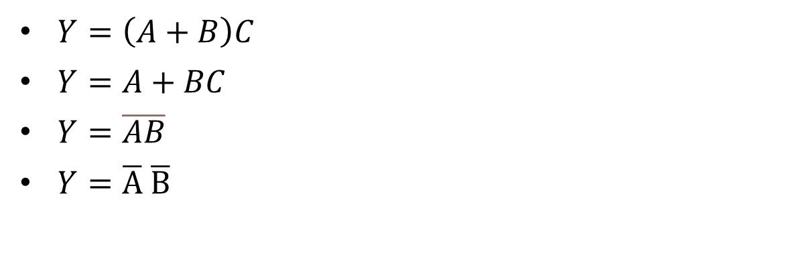
基本逻辑运算
与或非的组合
与：$Y=A·B=AB$
或：$Y=A+B$
非：$Y=\overline{A}$
优先级：非、与、或，有括号优先算括号
练习：画出以下逻辑函数对应的逻辑电路
$Y=\left(A+B\right)C$
$Y=A+BC$
$Y=\overline{AB}$
$Y=\overline{A} \overline{B}$

Slide 8
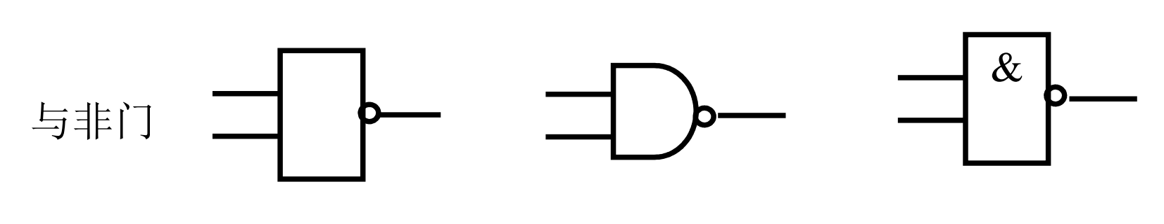
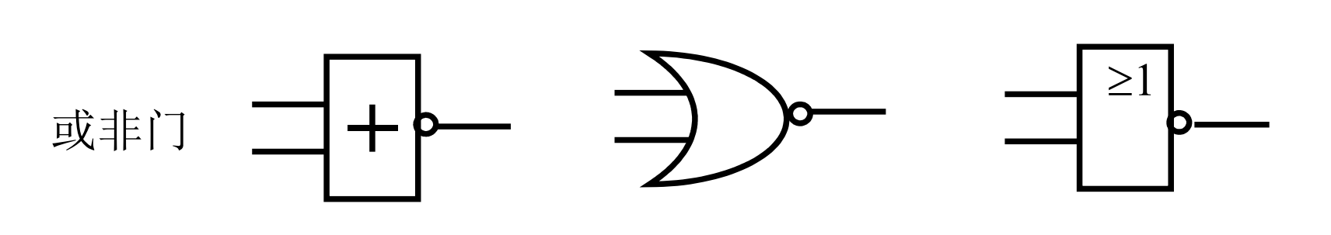
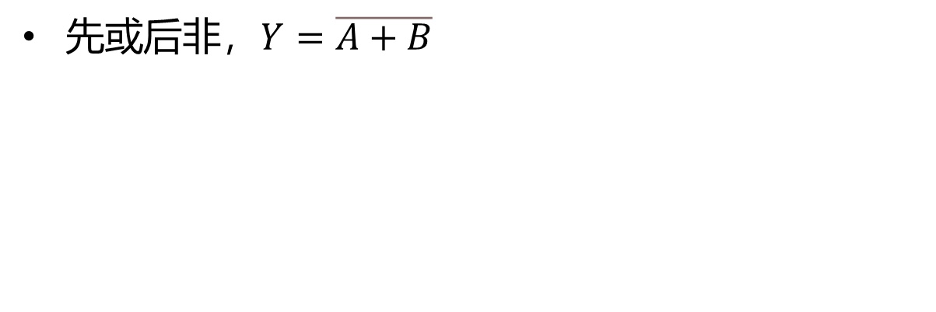
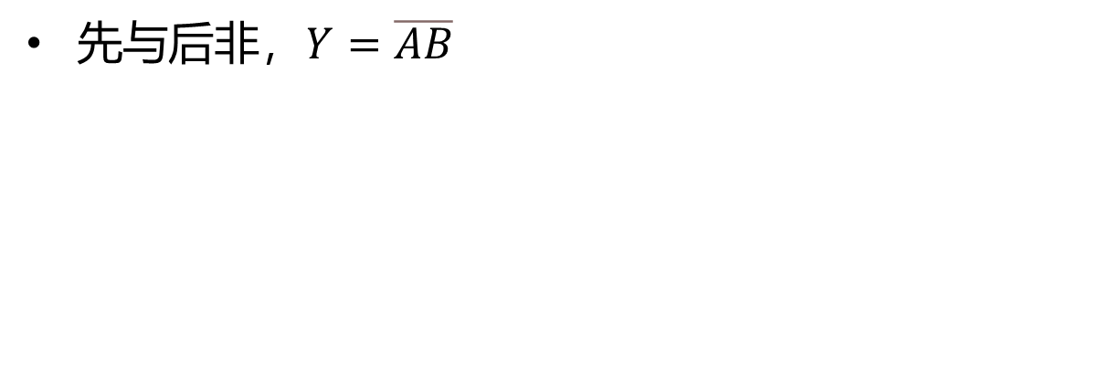
复合逻辑运算
思考：
请画出与非门、或非门真值表
与非
$\text{先与后非}，Y=\overline{AB}$
思考：
如何用与非门实现非、与、或、或非逻辑
或非
$\text{先或后非}，Y=\overline{A+B}$

Slide 9
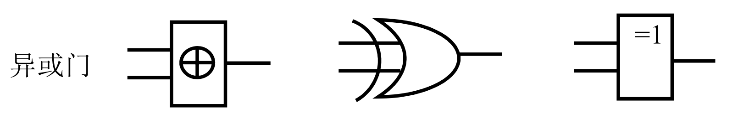
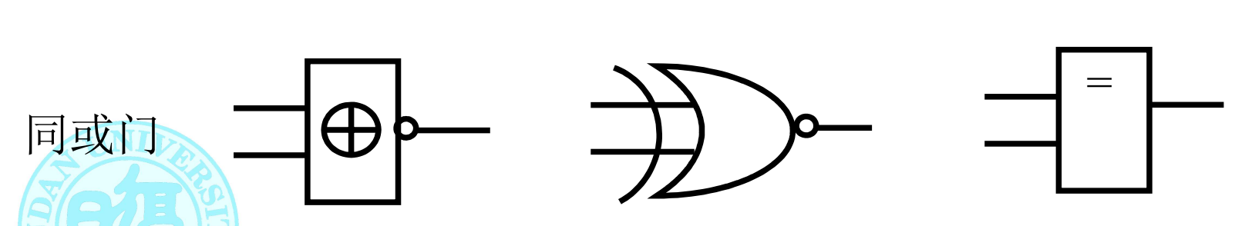
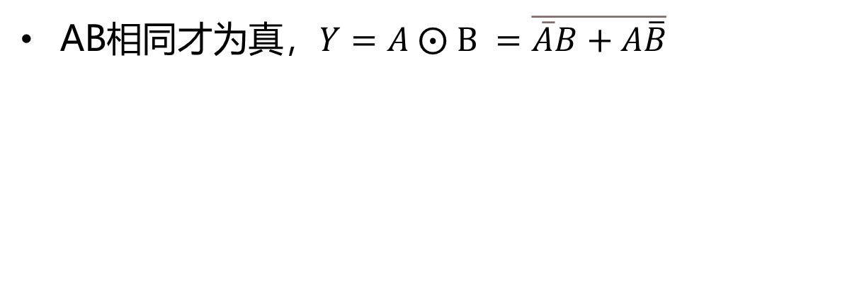
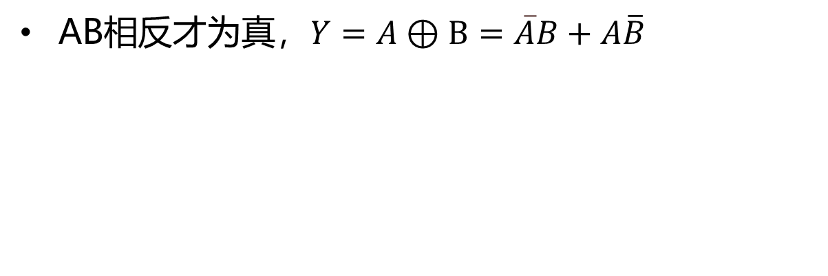
复合逻辑运算
思考：
请画出异或门、同或门真值表
异或
$\text{AB}\text{相反才为真}$，$Y=A⊕B=\overline{A}B+A\overline{B}$
同或
AB相同才为真$，Y=A ⨀ B =\overline{\overline{A}B+A\overline{B}}$

Slide 10
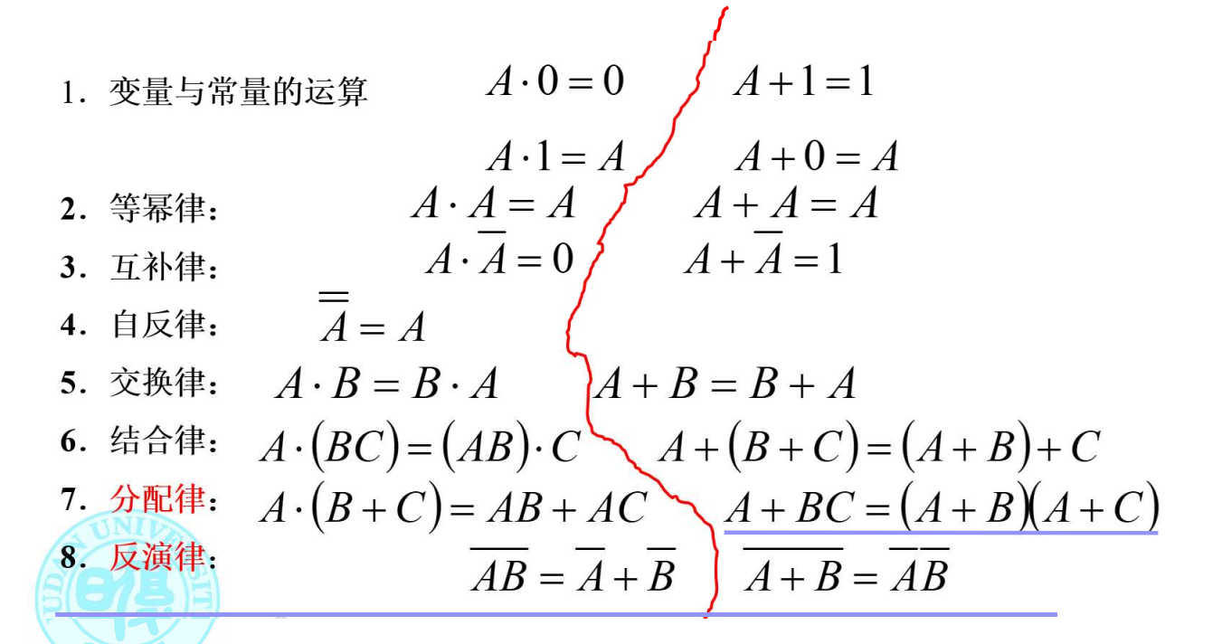
逻辑代数基本定理（运算律）
证明方法
公式法
枚举法（真值表）
思考：
如何用与非门实现非、与、或、或非逻辑

Slide 11
面包板电路入门

Slide 12
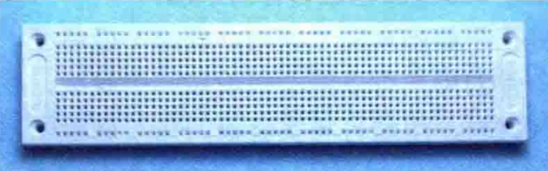
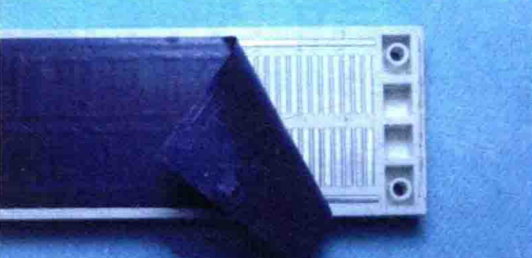
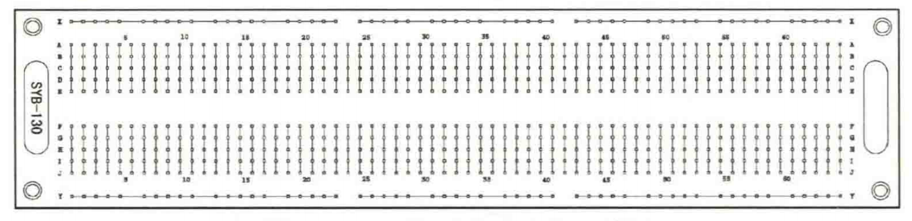
元器件基础
面包板
面包板是一种多用途的万能实验板，可以将小功率的常规电子元器件直接插入，搭接出各式各样的实验电路。
元器件可以反复插接、重复使用，便于电路调试、元件调换，非常适合初学电子技术的用户使用。
130线面包板
内部导通
4组导通
3组导通
4组导通
X
130线面包板背面
Y
X通常接电源正极，Y通常接地
130线面包板连接关系
Notes:
导通区域介绍
130线面包板得名由来（面包板凹槽上下各65列，共计130列）
用导线演示如何接通两个不同列

Slide 13
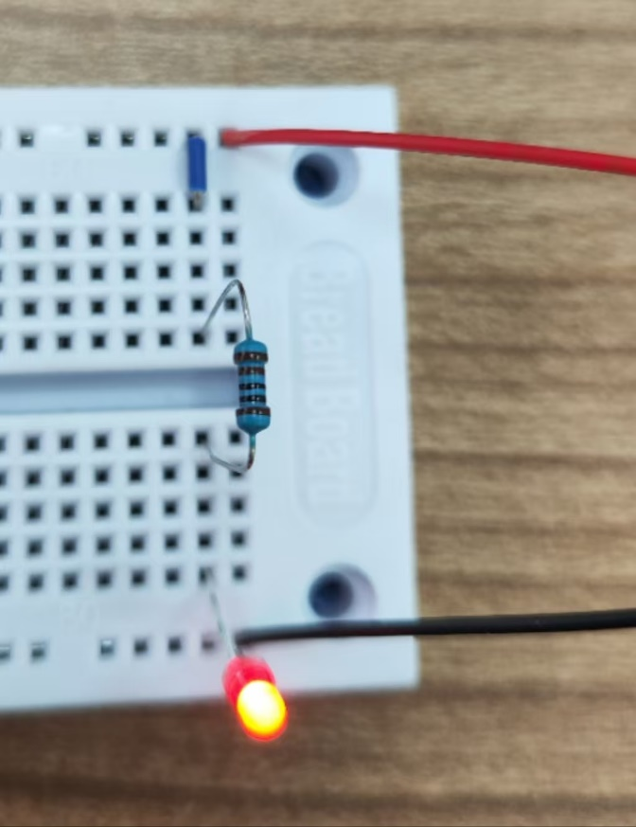
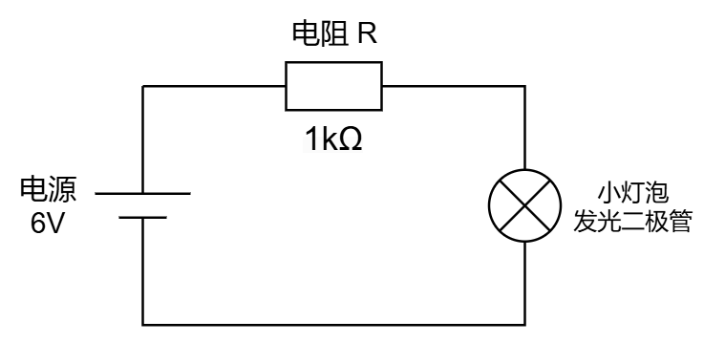
元器件基础
小灯泡发光电路
小灯泡电路实物图
Notes:
提示同学们将实物连接在面包板最右侧4组
选择一列，用电阻连接最上面一排(X)和中间上半列，用小灯泡跨接在凹槽上，用导线连接下半列和最下面一排(Y)

Slide 14
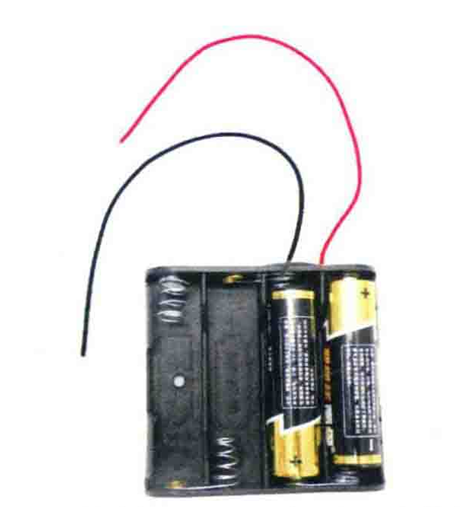
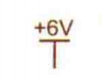
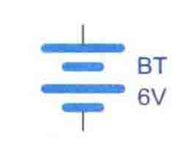
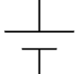
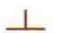
元器件基础
电源
注：单节电池有凸起侧为正极，平整侧为负极。装入电池盒时负极与弹簧相连。
电池盒+1.5V电池4节
红色 正极
正极
正极符号
正极
或
负极
接地符号
(负极符号）
负极
黑色 负极
原理图
装配图
实物图

Slide 15
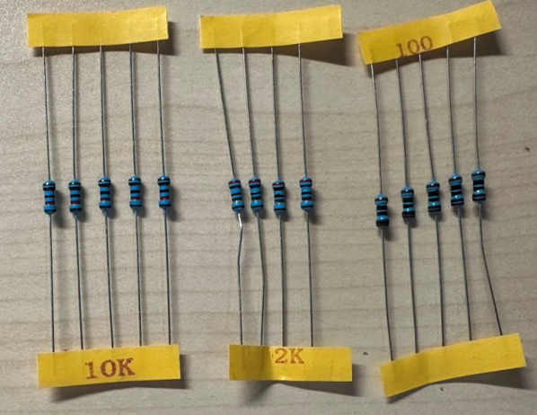
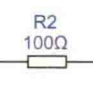
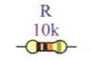
元器件基础
请挑出阻值为 1K, 200K的电阻
电阻
色环电阻：在电阻封装上（即电阻表面）涂上一定颜色的色环，来代表这个电阻的阻值，常见类型为四色环和五色环。
四色环：前两环分别代表阻值的两位有效数，第三环代表10的幂数，第四环代表误差。
五色环：前三环分别代表阻值的三位有效数，第四环代表10的幂数，第五环代表误差。
以五色环表示法为例，“棕、黑、黑、黑、棕”= 100Ω电阻，误差±1%
原理图
装配图
实物图

Slide 16
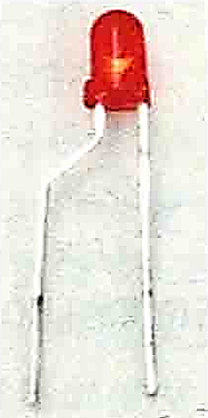
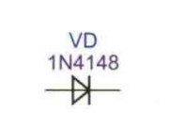
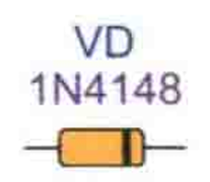
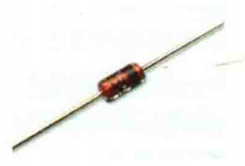

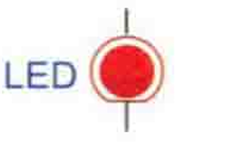
元器件基础
二极管
请挑出一个红色发光二极管和一个绿色发光二极管
二极管是由导电能力介于导体和绝缘体之间的物质制成的器件，故而称之为半导体二极管。半导体二极管由1个PN结构成，具有单向导电的特性。
普通二极管
在管身的一端印有黑色圆环，表明该端引脚是负极，另一端是正极。 最大工作电流为75mA。 正向压降0.7V，反向压降100V。
发光二极管
长引脚的是正极，短引脚的是负极。 建议工作电流为5~10mA。 反向压降较小，不可反接。
原理图
装配图
实物图
原理图
装配图
实物图

Slide 17
元器件基础
小灯泡发光电路
小灯泡电路实物图
Notes:
提示同学们将实物连接在面包板最右侧4组
选择一列，用电阻连接最上面一排(X)和中间上半列，用小灯泡跨接在凹槽上，用导线连接下半列和最下面一排(Y)

Slide 18
逻辑门电路实验

Slide 19
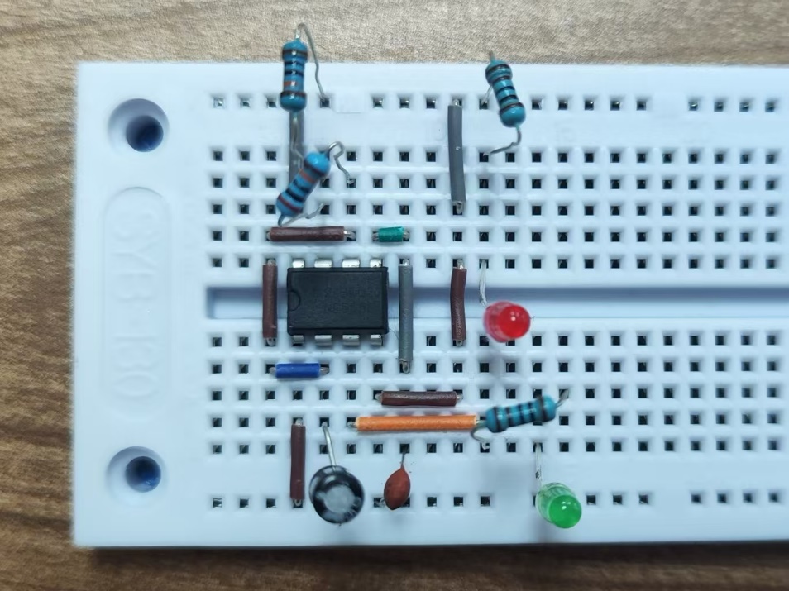
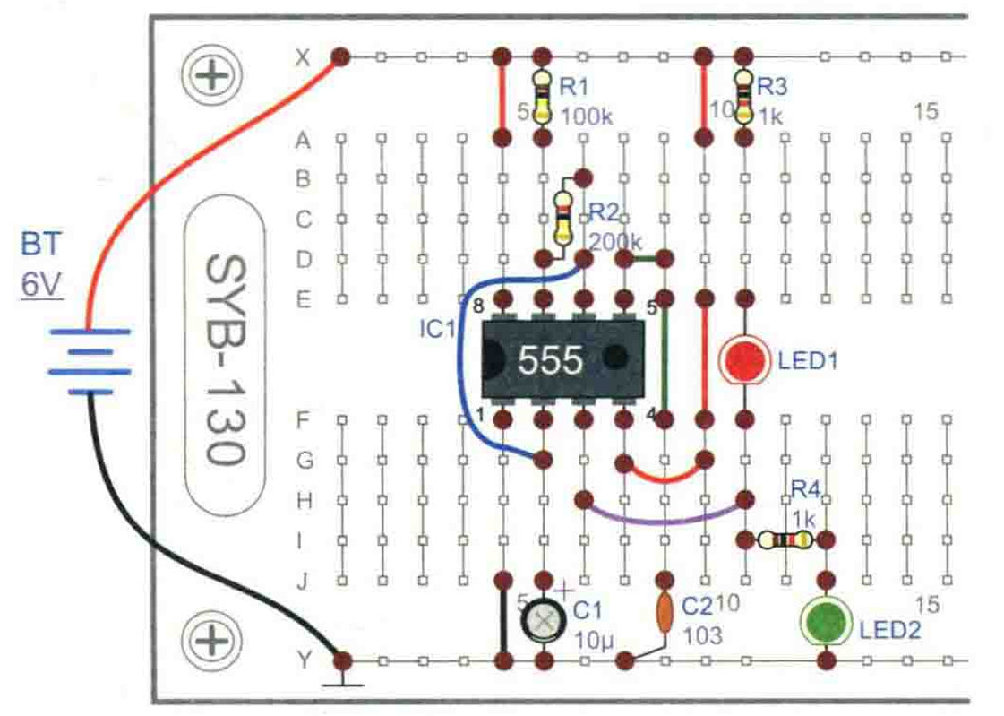
实验简介
逻辑门实验：在本实验中，利用4011集成电路中的四个与非门，实现非门、与门、或门、或非门效果。
装配图
实物图
Notes:
双色闪光灯实验是认识555集成电路的入门实验，在该实验中，我们巧妙地利用了555定时器芯片，将其配置为一个多功能的多谐振荡器。通过精心设计的电路连接，该振荡器能够稳定地生成周期性的振荡波形。这些波形随后被用来驱动两个发光二极管，也就是我们常见的小灯泡。随着振荡波形的不断变化，这两个小灯泡呈现出一种引人注目的交替闪烁效果，为实验增添了一份生动的视觉体验。

Slide 20
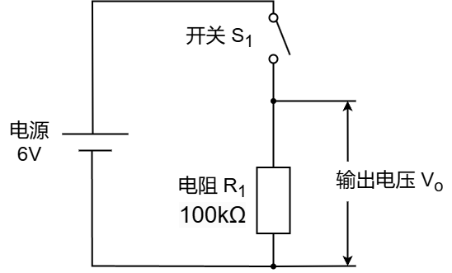
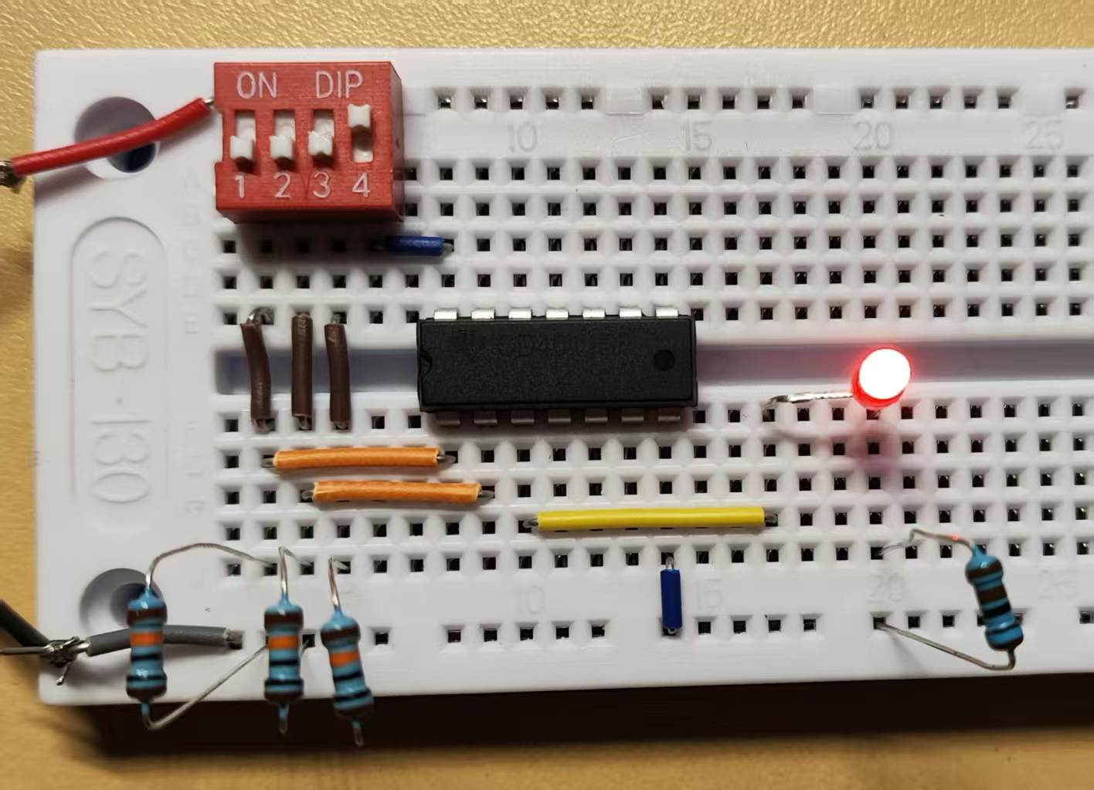
电路中的0和1
面包板电路中的0和1
0：低电平，电压接近于0V。
1：高电平，电压接近于电源电压。
开关S₁断开时，V_{o}为0V，低电平，逻辑值为0；
开关S₁闭合时，V_{o}为6V，高电平，逻辑值为1。
面包板电路中的0和1
实物图
Notes:
提示同学们将实物连接在面包板最右侧4组
选择一列，用电阻连接最上面一排(X)和中间上半列，用小灯泡跨接在凹槽上，用导线连接下半列和最下面一排(Y)

Slide 21
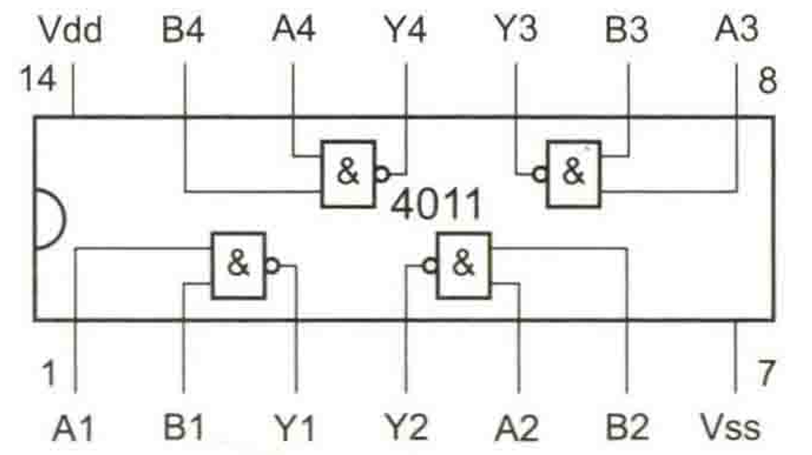
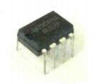
4011集成电路
4011集成电路(芯片)
引脚的识别顺序是将芯片正面摆放，有缺口的一端在左边，左下端的引脚为第1脚，按逆时针方向依次编号，最终左上端的是最后一个引脚,该引脚也是集成电路的电源正极。右下端的引脚是集成电路的电源负极。
4011集成电路实物图
4011集成电路内部原理图
Notes:
介绍555芯片得名由来，注意带大家对应一下实物引脚和内部原理图引脚

Slide 22
电路原理图

Slide 23

电路原理图
Vo | LED1正极 | LED1负极 | LED1
0V | 6V | 0V | 亮
6V | 6V | 6V | 灭
Vo | LED2正极 | LED2负极 | LED2
0V | 0V | 0V | 灭
6V | 6V | 0V | 亮
Vo | LED1 | LED2
0V | 亮 | 灭
6V | 灭 | 亮

Slide 24
双色闪光灯制作
装配图

Slide 25
THANK YOU

